Slide 1
中華職棒RE24得分期望值分析及預測 台北市職能發展學院 Python應用實戰班
16號 葉俐彤

Slide 2
大綱/Agenda
第一部分：專案介紹
提案介紹及動機
專案時程
第二部分：理論,模型,工具
1.理論架構
2.模型套件
3.使用工具
4.使用數據
5.分析流程
第三部分：實際演示
1.資料蒐集
2.資料清洗
3.相關分析
4.預測分析
第四部分：結論&建議
1.結論
2.建議
第五部分：附錄
1.參考文獻

Slide 3
第一部分：專案介紹

Slide 4
提案動機
選手的調度，從印象派轉為數據派，而數據如何幫助到教練團選擇與作決策？
數據會成為串聯起球員與球迷們的共同語言
台灣棒球需要提升的話，數據不只是在職業球隊中使用，反而必須深紮根基層，不能流於靠著印象跟感覺進行比賽
印象野球、信任野球、數據野球
想知道教練團的調度是不是瓜，要怎麼樣理解教練團決策背後可能的原因，又或者是，身為球迷的你一定會想，如果這時候我是總教練，我會怎麼調度？

Slide 5
專案介紹
專案介紹：
透過機器學習預測選手的表現，看能否作為選手在比賽關鍵時刻的調度參考
選擇數據：RE24值（RE24對於一場比賽的勝負與得分的影響）
選擇分析選手：梁家榮（介紹）
通過分析梁家榮的RE24數據，我們可以深入了解他在比賽中的關鍵時刻表現，進而制定更有效的戰術和策略。
得分期望值介紹：
當該打者結束打席時，球隊在該局的得分機率(RE)的變化就是該名打者在該打席的得分期望值(RE)
簡單來說：擊出安打RE24會上升、滾地出局RE24會下降
在不同的出局數跟佔壘情況，聯盟平均的RE24不同
每一場比賽的RE24是每個打席的總和
總之正的就是對球隊得分有幫助、負值則相反

Slide 6
專案時程

Slide 7
第二部分：理論模型工具

Slide 8
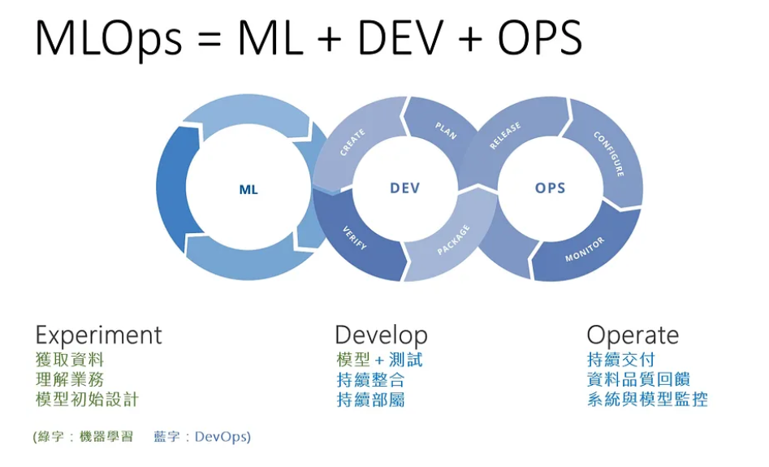
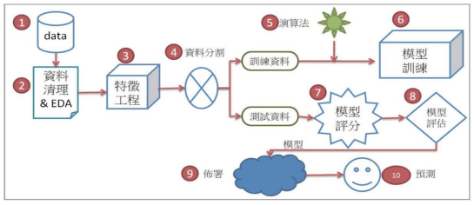
理論架構
陳老師的圖

Slide 9
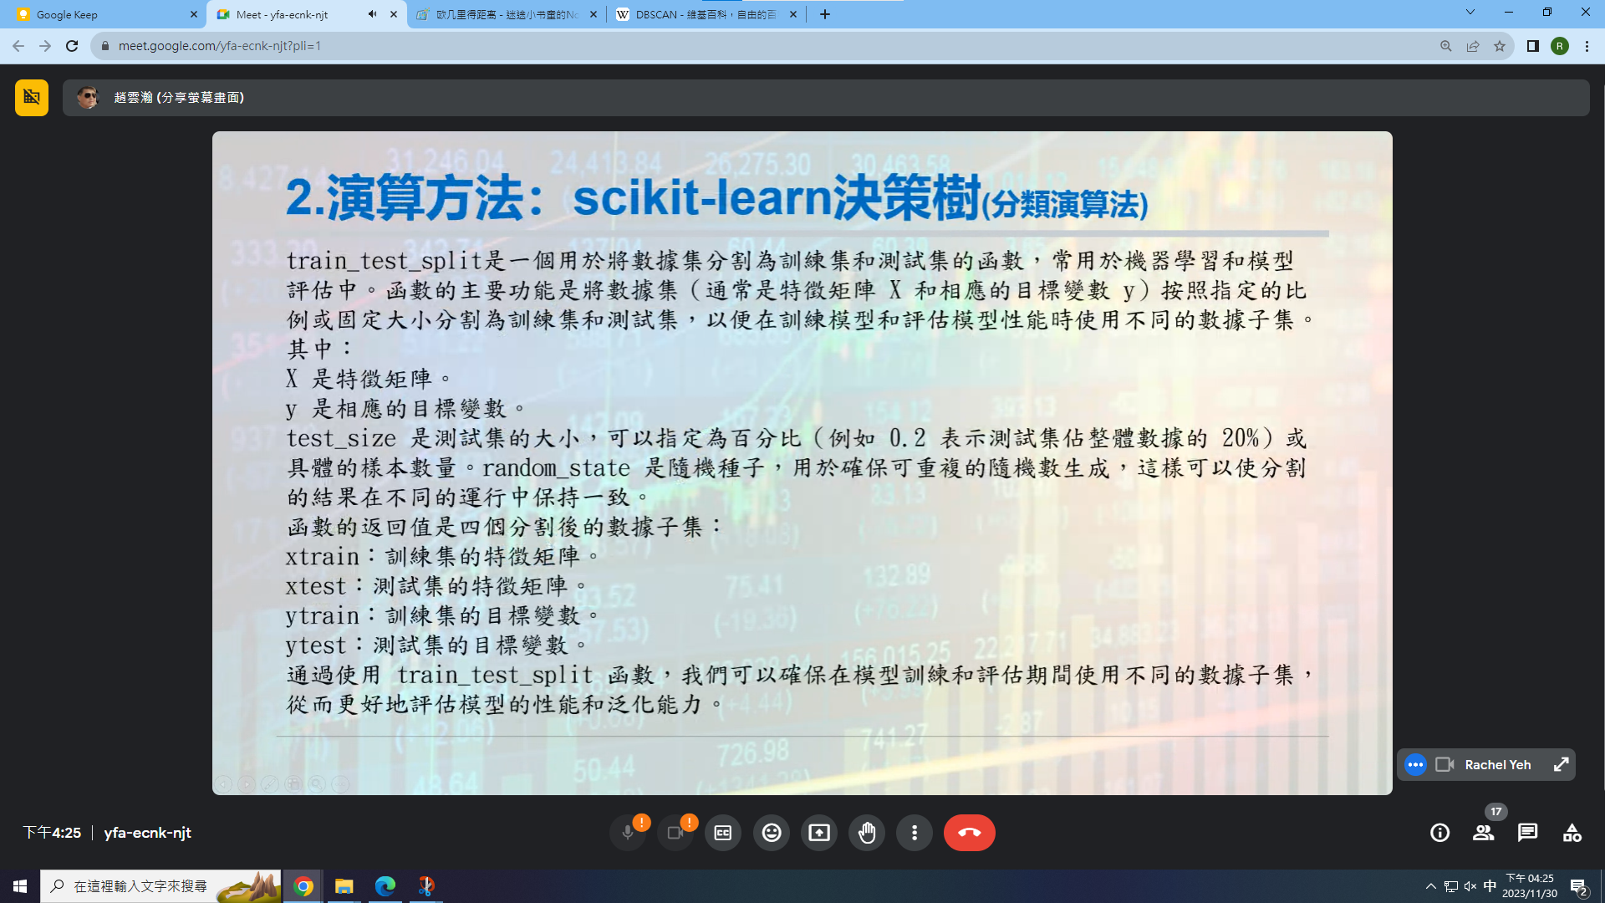
演算方法 多元線性回歸分析
觀察兩個或多個變數 間是否相關、相關方向與強度，
建立數學模型以便觀察特定變數來預測研究者感興趣的變數。
迴歸分析是建立被解釋變數Y(或稱應變數、依變數、反應變數)與解釋變數X(或稱自變數、獨立 變數)之間關係的模型。
y =Wx+b (W: weight 權重 b:bias 偏誤)
評估方法：平均方差、Ｒ平方值
不斷改變W與b值，平均方差最小時的W與b值，就是最佳直線。

Slide 10
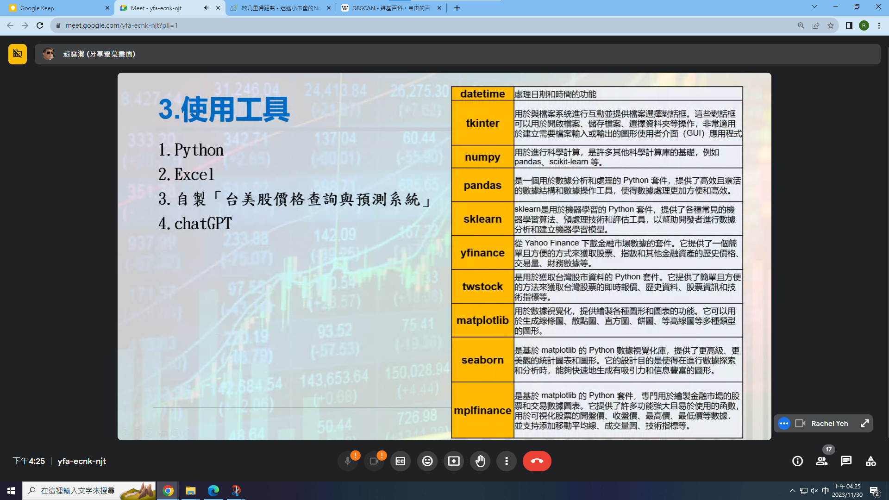
使用工具及套件
主程式：Python
爬蟲：requests、selenium、Beautifulsoup4
資料處理：csv
資料視覺化：Pandas、matplotlib、seaborn
機器學習：scikit-learn、ipywidgets

Slide 11
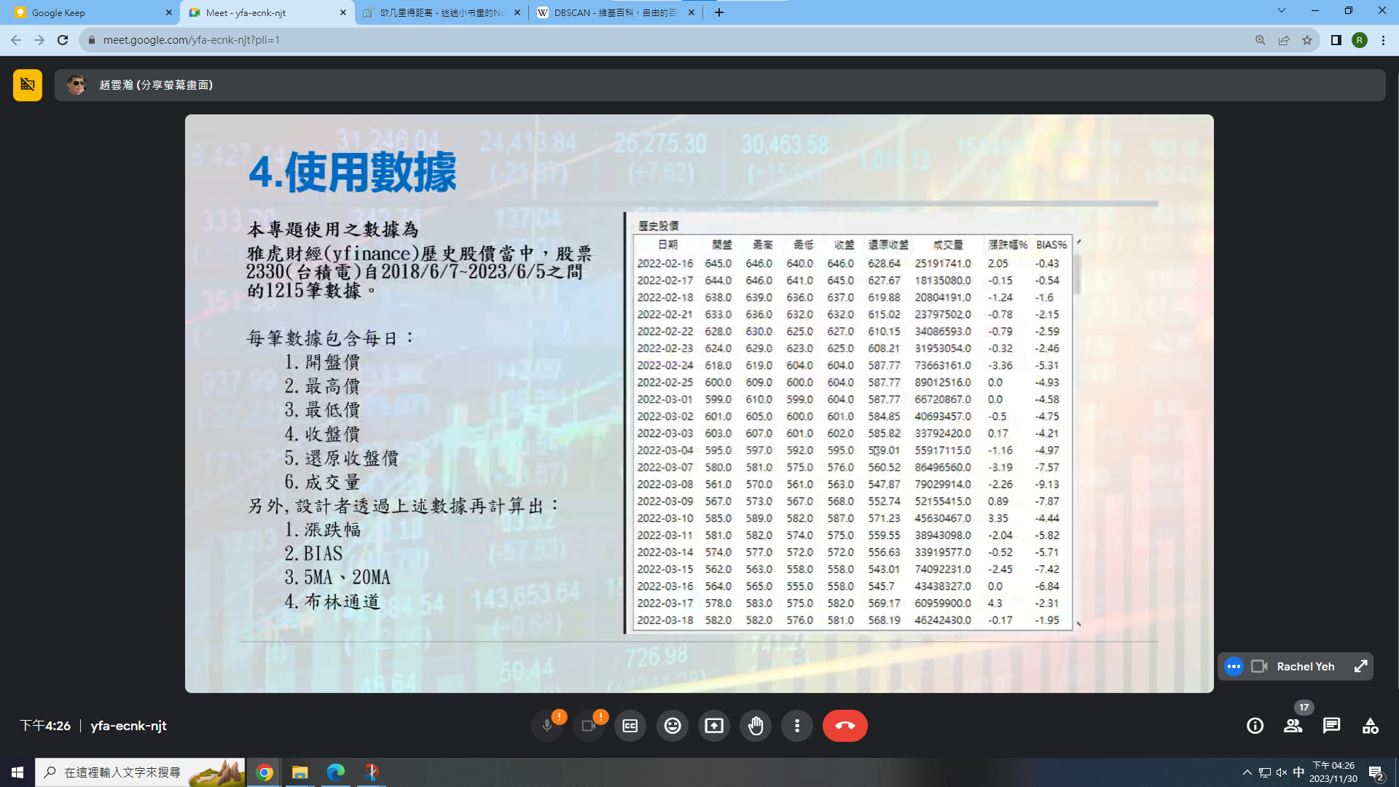
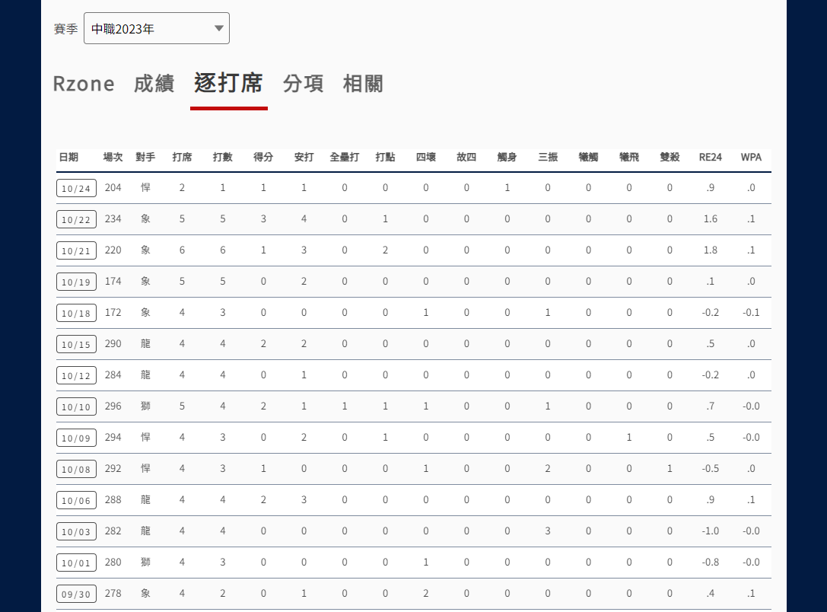
使用數據
野球革命：2022-2023年梁家榮選手每一場出賽的紀錄

Slide 12
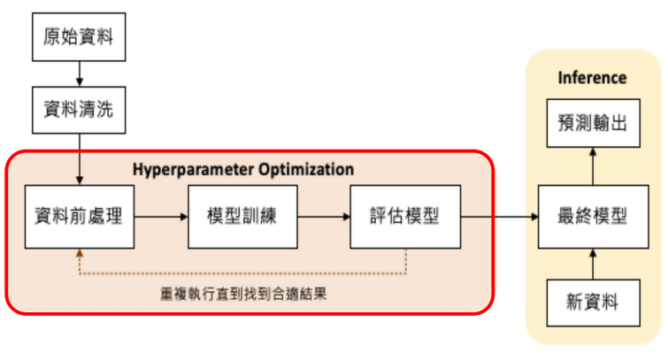
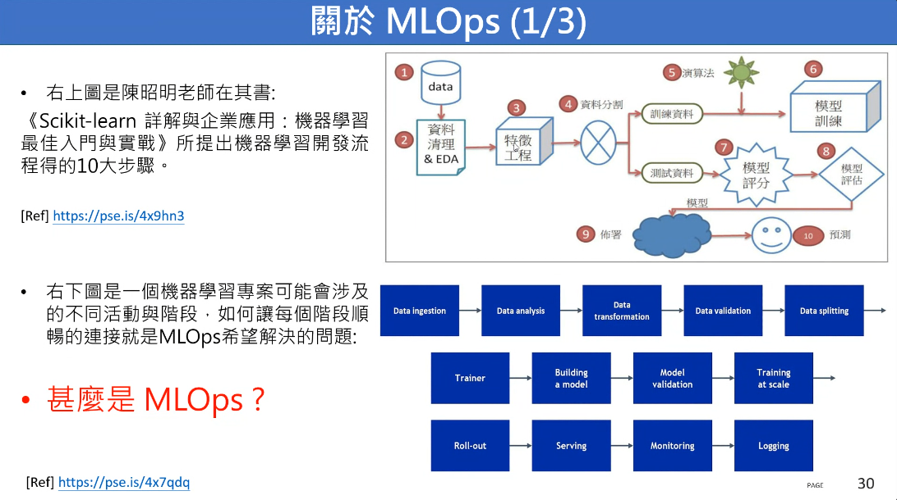
分析流程

Slide 13
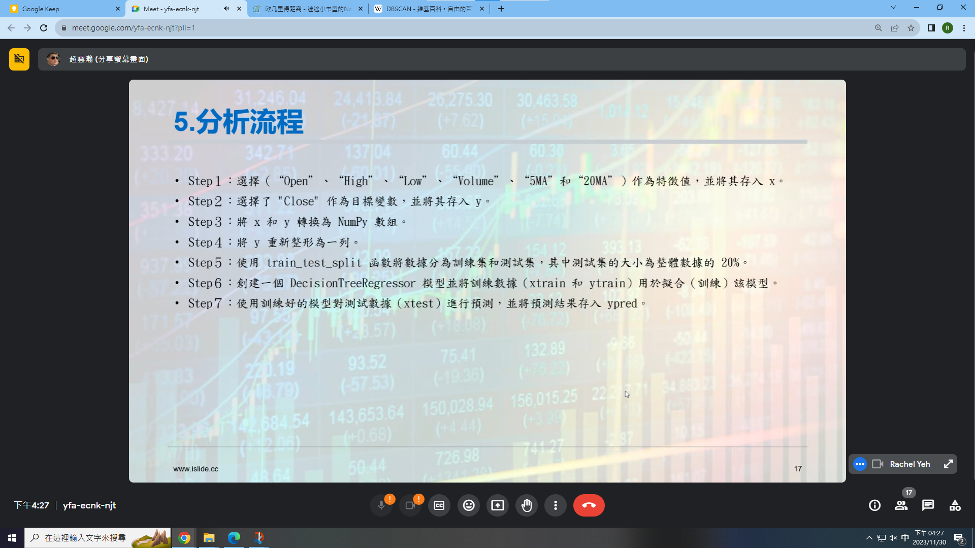
分析流程
儲存X特徵值：「安打」、「打點」、「打擊率」
儲存Y目標值：「RE24」
使用 train_test_split 函數將特徵變數和目標變數分割為訓練集和測試集，測試集的大小為整體數據的20%
將訓練集和測試集轉換為 NumPy 陣列，符合機器學習模型需求
使用 StandardScaler 對Ｘ特徵值進行標準化，確保數據的均值為0，標準差為1，有助於提高模型的收斂速度
使用正規方程式抓出權重值與偏置值
使用 LinearRegression 初始化線性回歸模型，並使用訓練數據進行模型擬合。
使用訓練好的模型對測試數據進行預測，並將預測結果存入ypred
評估模型的準確率（均方差、R2）

Slide 14
第三部分：實際演示

Slide 15
資料搜尋
從野球革命官網搜尋梁家榮在2022-2023年中華職棒例行賽逐場紀錄資料共204筆
每筆資料包含以下數據：
日期,場次,對手,打席,打數,得分,安打,全壘打,打點,四壞,故四,觸身,三振,犧觸,犧飛,雙殺,RE24,WPA,打擊率（另外計算）

Slide 16
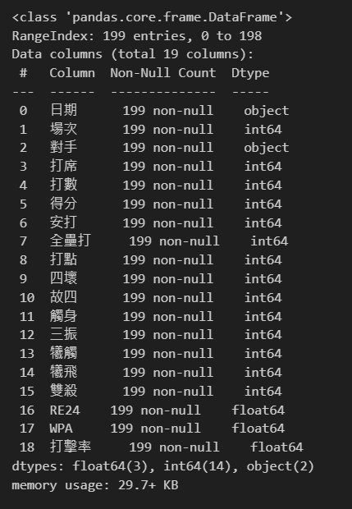
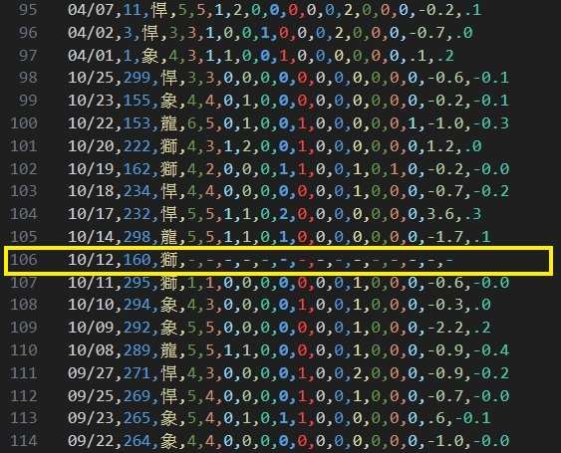
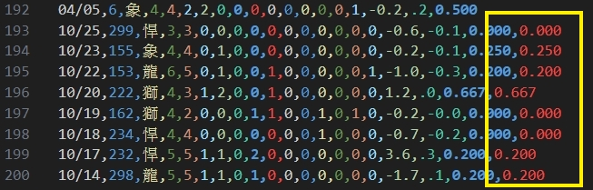
資料清洗
刪除爬蟲下來，有8筆資料多一個不知名欄位，將多餘欄位刪除
刪除沒有出賽的紀錄，資料以-呈現，共5筆
清洗後的資料內容：

Slide 17
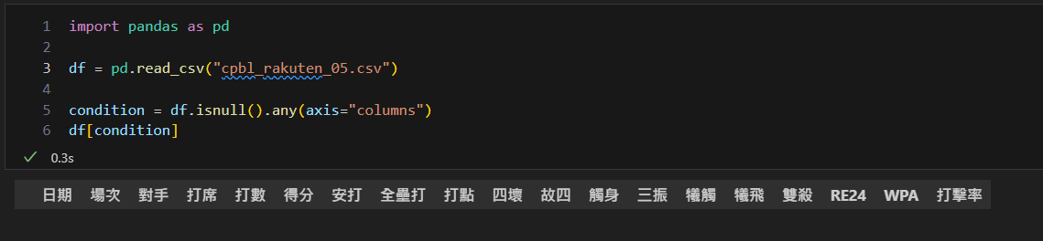
查看是否有缺失值
並未檢查出缺失值

Slide 18
資料視覺化（長條圖、常態分佈、熱力圖）

Slide 19
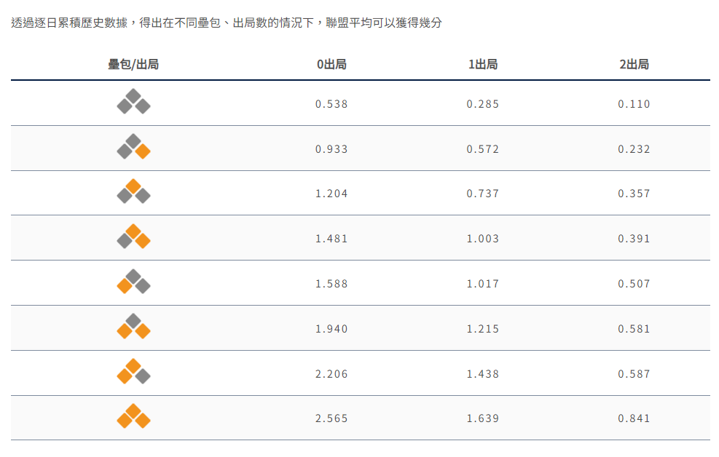
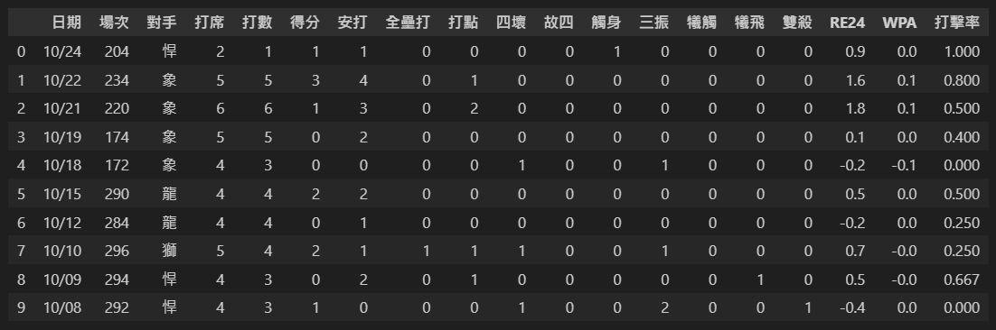
整理後的資料

Slide 20
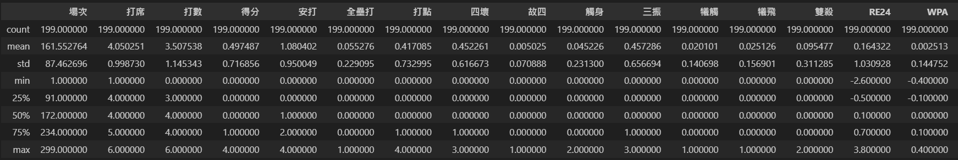
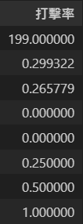
查看敘述統計值
打席：每場比賽平均會有1~4次的打席
安打：每場底賽平均會打1.08支安打
打點：平均0.4打點，最高曾有一場比賽4打點
打擊率：平均0.299
RE24：平均0.164

Slide 21
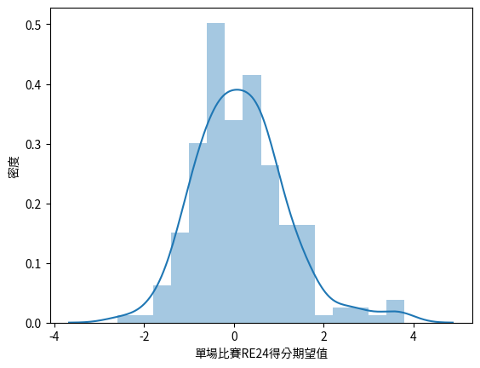
RE24值常態分配
介於-2~2之間

Slide 22
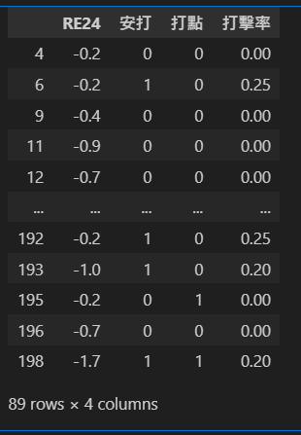
RE24 < 0的比賽，共有89場
# 找出RE24 < 0 的比賽場次，共有89場
# 可以解讀為在這89場比賽，他的攻擊表現並未幫助球隊拿下勝利
# 也可以看到當天的打擊率是相對低的，安打數是0或是1

Slide 23
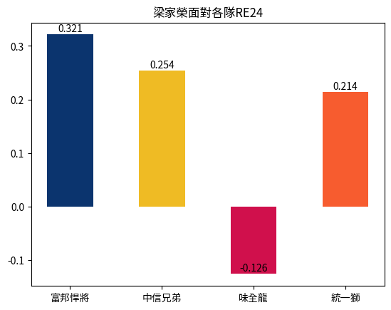
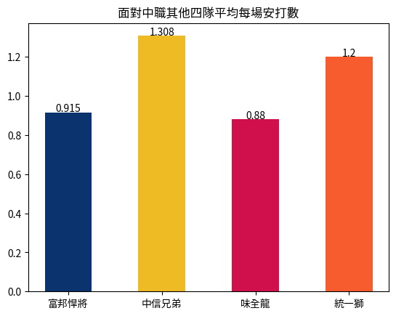
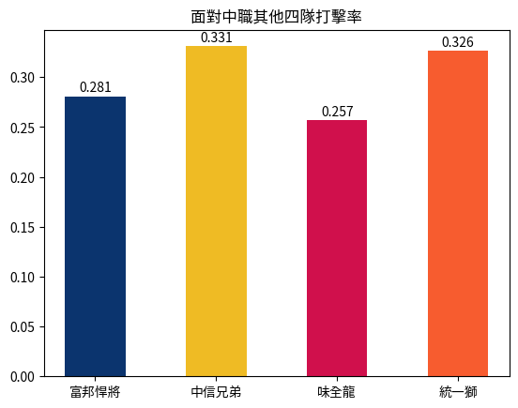
與其他四隊對戰的RE24平均 可以看到面對味全龍的RE24是負數 這可以解讀：他面對味全龍的時候，表現是面對中職其他四隊最差

Slide 24
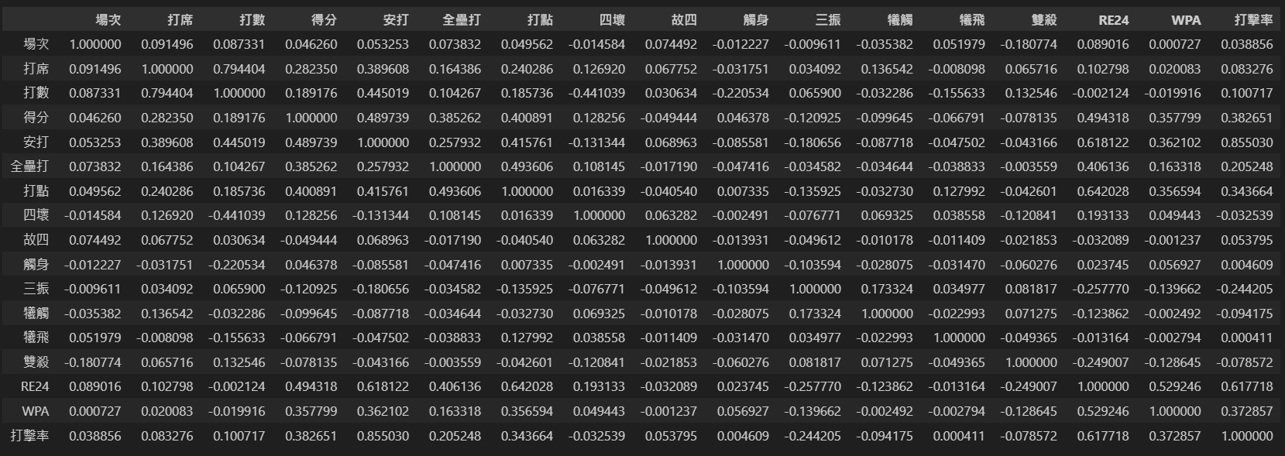
計算皮爾森相關係數，決定X特徵值

Slide 25
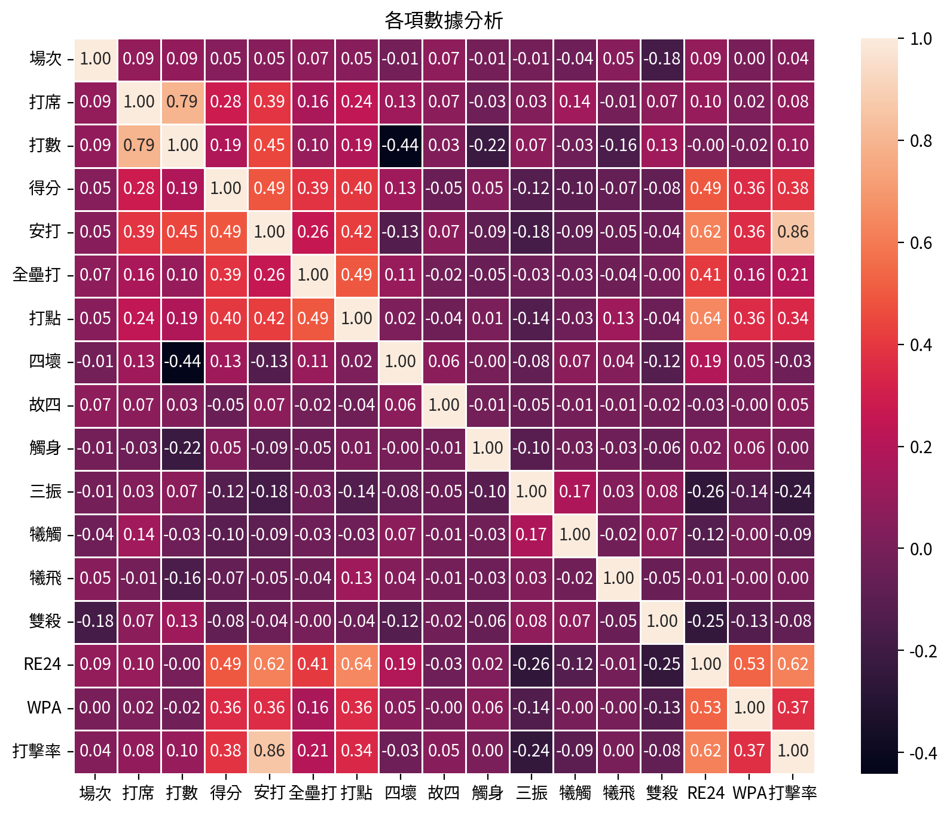
計算皮爾森相關係數，決定X特徵值

Slide 26
計算皮爾森相關係數，決定X特徵值

Slide 27
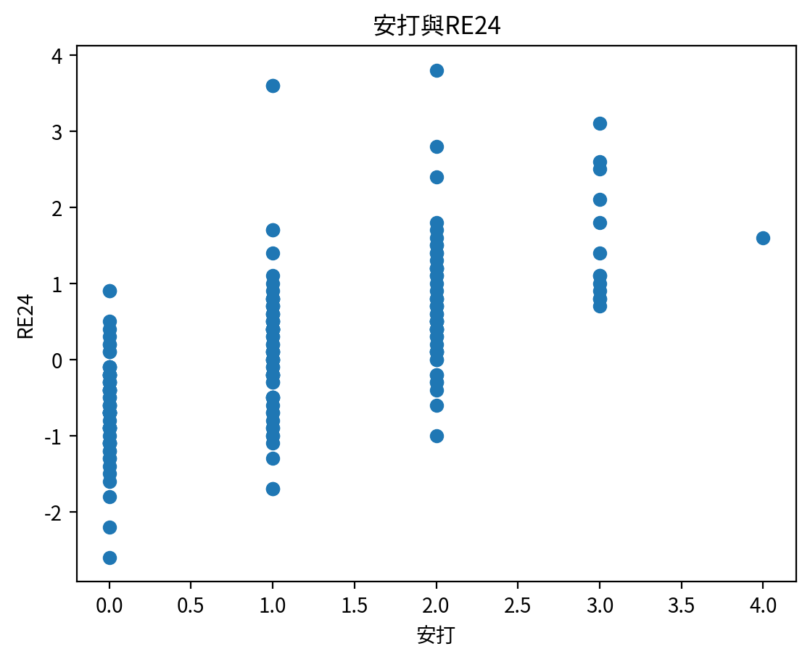
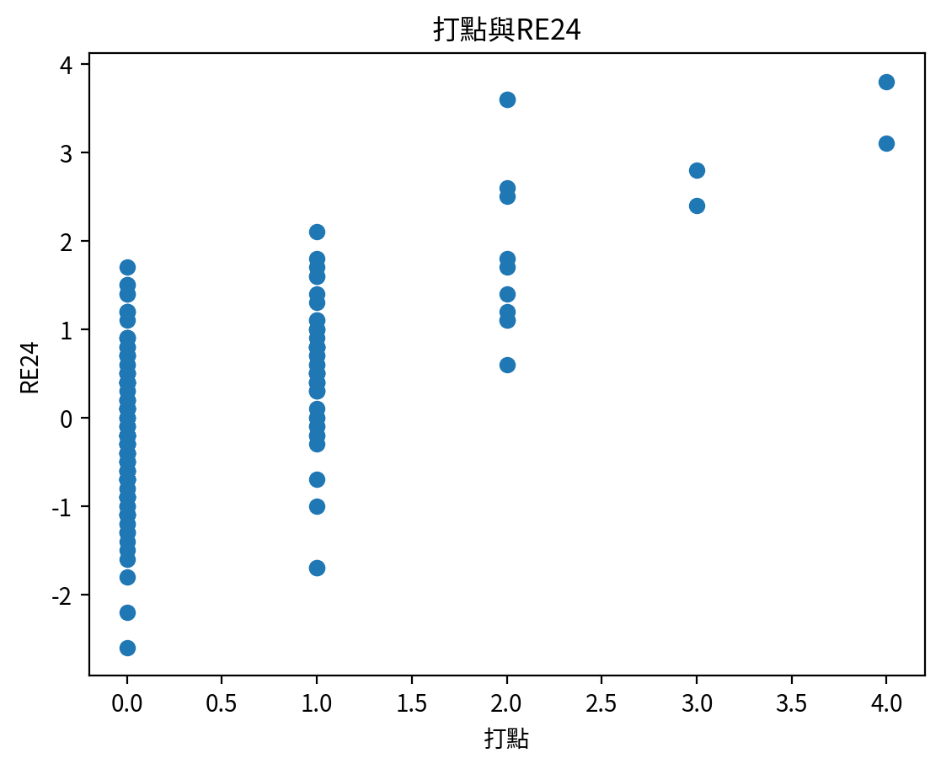
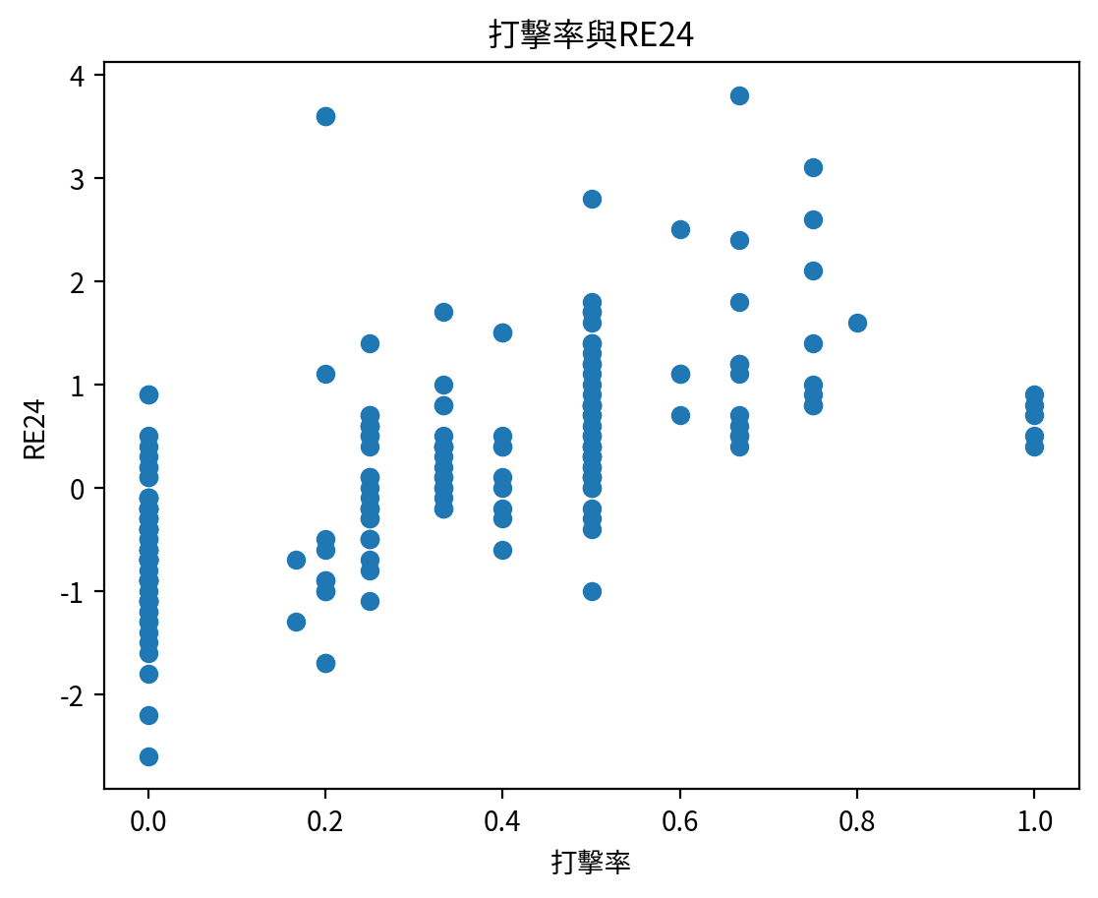
三個X特徵值跟RE24之間的關係(散點圖)

Slide 28
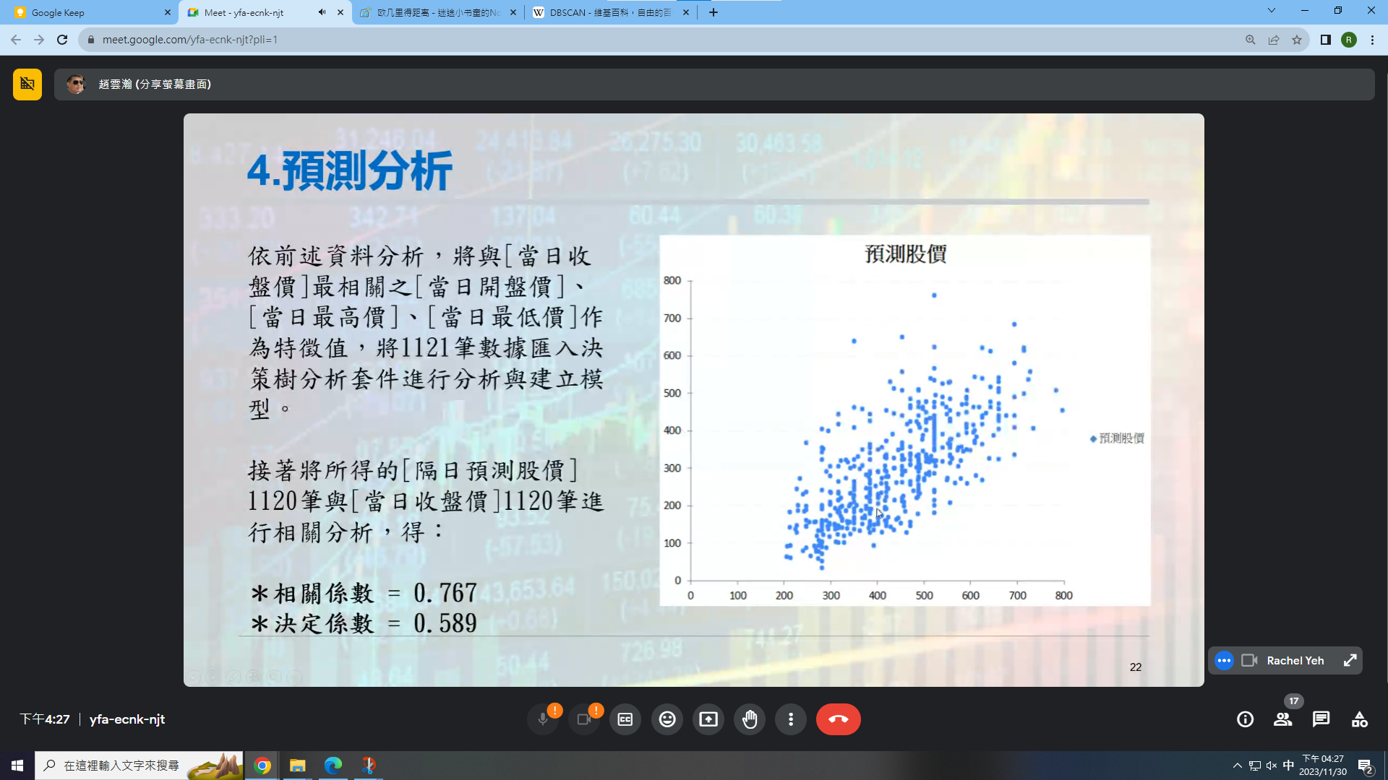
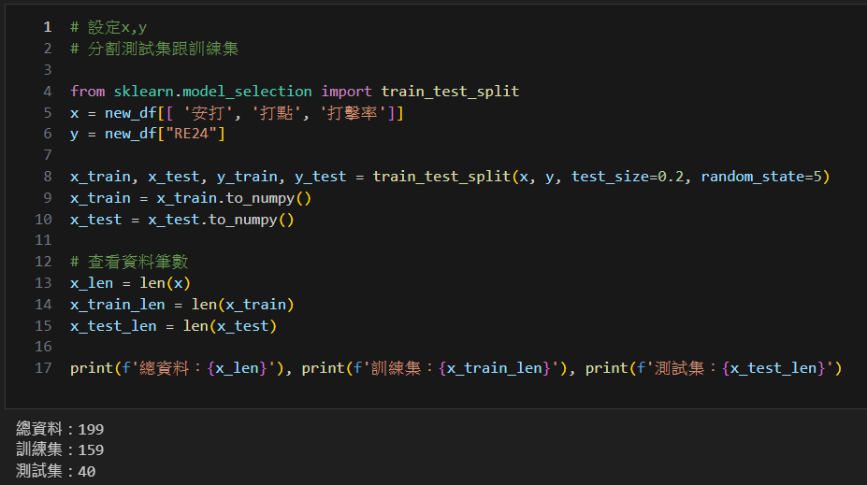
預測分析
多元線性回歸預測模型 RE24 = w1 * 安打 + w2 * 打點 + w3 * 打擊率 Y目標值：RE24
X特徵值：安打、打點、打擊率
儲存X特徵值：「安打」、「打點」、「打擊率」
儲存Y目標值：「RE24」
使用 train_test_split 函數將特徵變數和目標變數分割為訓練集和測試集，測試集的大小為整體數據的20%
將訓練集和測試集轉換為 NumPy 陣列，符合機器學習模型需求

Slide 29
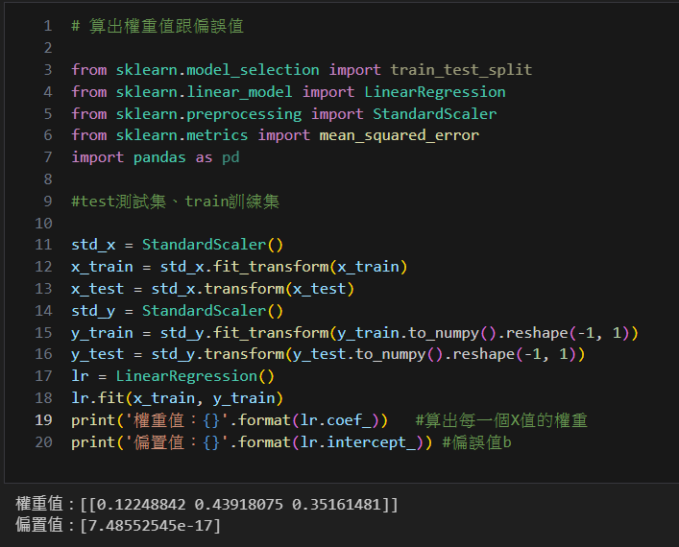
預測分析
多元線性回歸預測模型 RE24 = w1 * 安打 + w2 * 打點 + w3 * 打擊率 Y目標值：RE24
X特徵值：安打、打點、打擊率
使用 StandardScaler 對Ｘ特徵值進行標準化，確保數據的均值為0，標準差為1，有助於提高模型的收斂速度
使用訓練好的模型對測試數使用正規方程式抓出權重值與偏置值
使用 LinearRegression 初始化線性回歸模型，並使用訓練數據進行模型擬合。

Slide 30
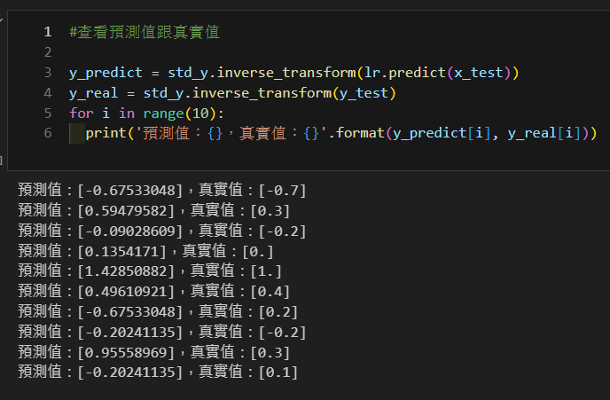
預測分析
多元線性回歸預測模型 RE24 = w1 * 安打 + w2 * 打點 + w3 * 打擊率 Y目標值：RE24
X特徵值：安打、打點、打擊率
據進行預測，並將預測結果存入ypred

Slide 31
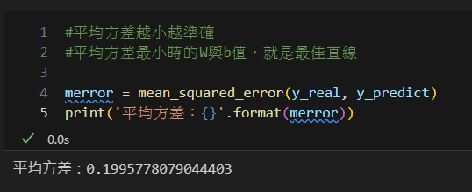
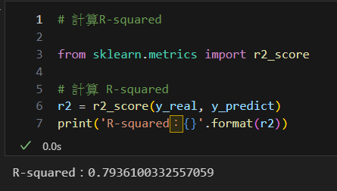
預測分析
多元線性回歸預測模型 RE24 = w1 * 安打 + w2 * 打點 + w3 * 打擊率 Y目標值：RE24
X特徵值：安打、打點、打擊率
評估模型的準確率（均方差、R2）
均方差：0.19
決定係數 (Coefficient of determination)R2：0.79

Slide 32
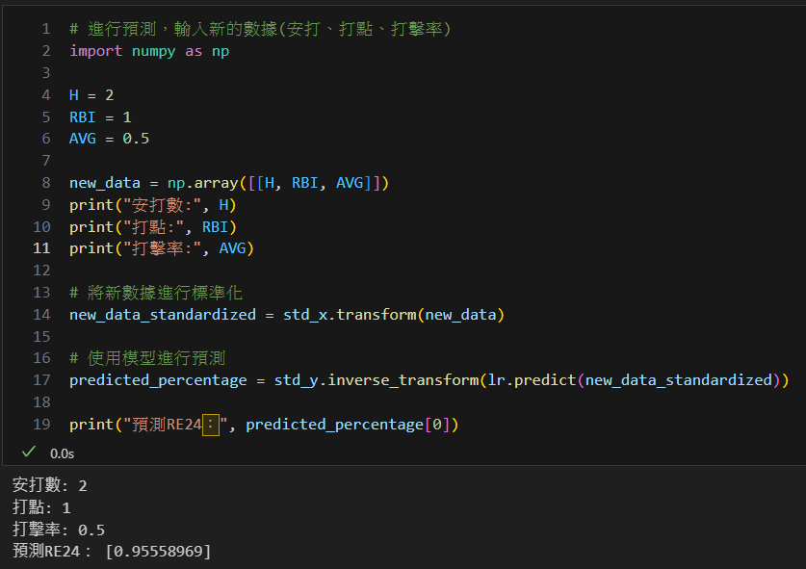
預測分析
多元線性回歸預測模型 RE24 = w1 * 安打 + w2 * 打點 + w3 * 打擊率 Y目標值：RE24
X特徵值：安打、打點、打擊率
進行預測

Slide 33
第三部分：結論＆建議

Slide 34
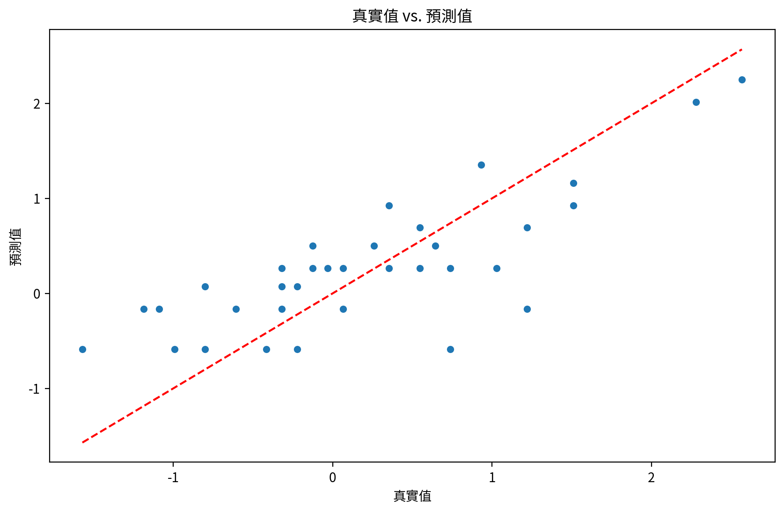
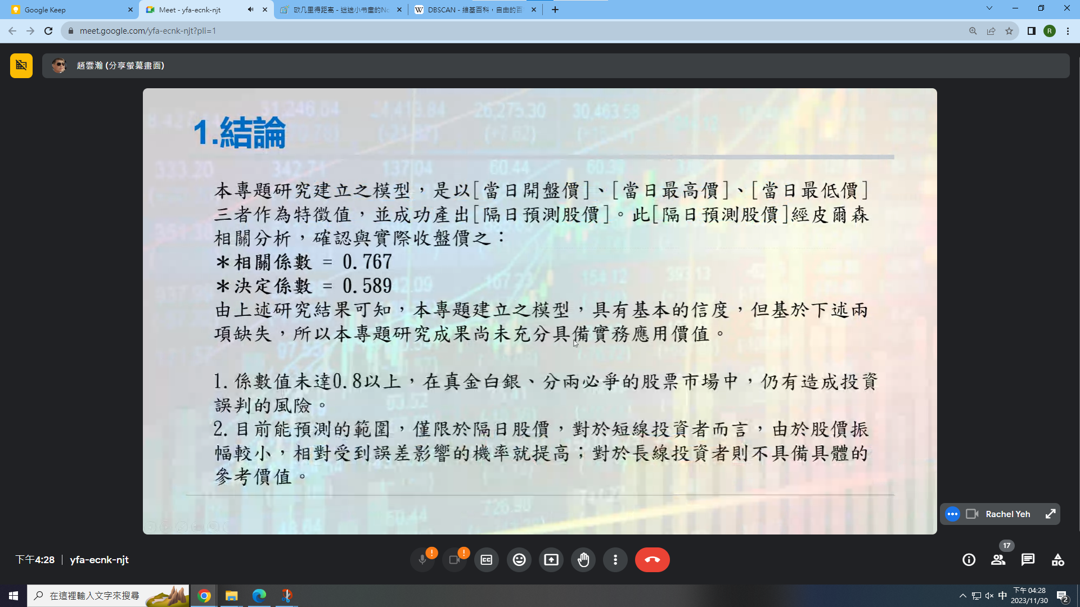
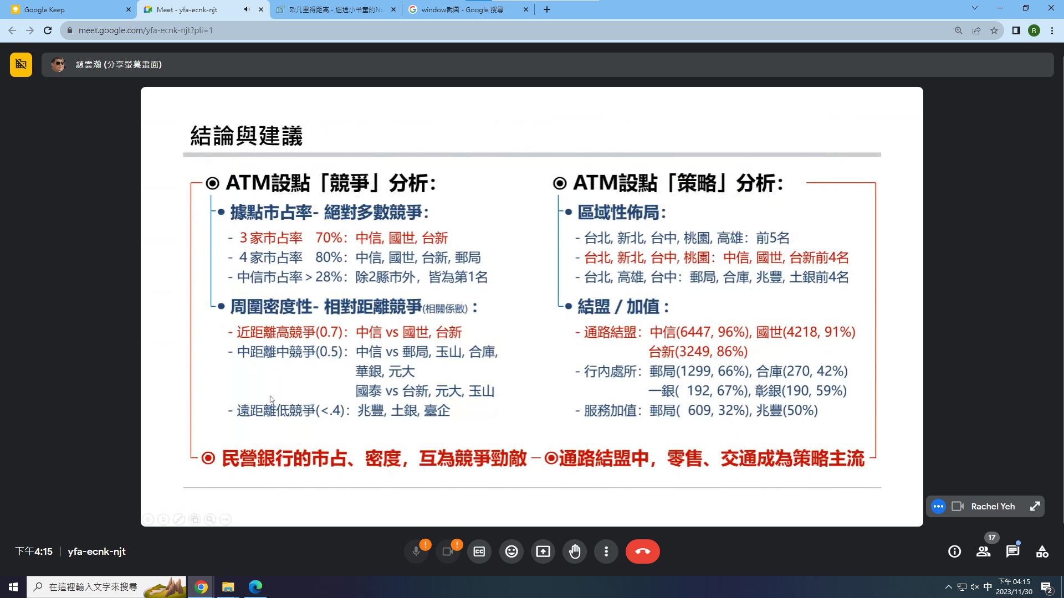
結論
以安打、打點、打擊率對RE24結果影響高，作為特徵值，預測模型的均方差、R2值算高，顯示模型有效性高
我們的分析顯示，機器學習模型對於RE24的預測性能是有希望的，然而，這只是一個開始。繼續擴展特徵集、優化模型參數、以及更全面的數據收集，都可能進一步提升預測的精確性。
Notes:
以安打、打點、打擊率對RE24結果影響高，作為特徵值，預測模型的均方差、R2值算高，顯示模型有效性高，利用機器學習技術建立了一個多元線性回歸模型，試圖預測其RE24表現。
透過特徵選擇與標準化，我們嘗試深入理解安打數、打點、打擊率等因素對於RE24的影響。模型的權重值和偏置值提供了對這些特徵影響力的定量評估。
我們的分析顯示，機器學習模型對於RE24的預測性能是有希望的，然而，這只是一個開始。繼續擴展特徵集、優化模型參數、以及更全面的數據收集，都可能進一步提升預測的精確性。

Slide 35
挑戰
對戰投手差異
球場效應
打擊順序影響(當下壘包狀況)
不確定性處理： 傷病、打架、改姿勢等
Notes:
這個模型的預測實務上對於調度的參考跟決定性可能並不高，原因： 對戰投手差異： 我們的模型並未充分考慮到梁家榮對不同投手的適應性。每位投手都有獨特的球種和球速，可能需要進一步分析不同對手的數據，以提供更細緻的預測。球場效應： 不同的球場可能會對球員的表現產生影響。進一步的研究應該考慮球場的特性，例如球場大小和氣候條件，以更全面地理解RE24的變異性。
打擊順序影響： 梁家榮在打擊順序中的位置可能會影響他的RE24表現。未來的分析可以將打擊順序納入考慮，以了解不同打擊位置對RE24的影響。
對手實力： 梁家榮所在球隊對手的實力差異可能影響他的表現。進一步的研究應該考慮對手球隊的整體實力，以提供更具參考價值的模型。
動態特徵： 我們的模型基於固定的數據快照，無法捕捉到球季中選手可能發生的表現變化。建立能夠處理動態特徵的模型，將是提升預測性能的一個關鍵挑戰。
不確定性處理： 運動數據中存在著各種不確定性，包括傷病、球隊戰術變化等。模型需要更好地處理這些不確定性，以提供更穩健的預測。

Slide 36
附錄
參考文獻

